Slide 1
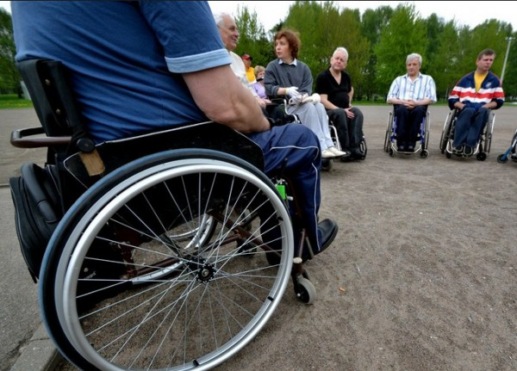
Смирнова Анастасия, Ермилова Яна Ученицы 10 класса МБОУ Сявской СОШ
Программа
проектирования среды жизнедеятельности
с учетом потребностей людей
с ограниченными возможностями здоровья
и маломобильных групп населения
в современных городах и поселках.
Научный руководитель:
Новикова Анастасия Александровна,
учитель МБОУ Сявская СОШ

Slide 2
«Программа
проектирования среды жизнедеятельности
с учетом потребностей людей
с ограниченными возможностями здоровья
и маломобильных групп населения
в современных городах и поселках.»
Программа
проектирования среды жизнедеятельности
с учетом потребностей людей
с ограниченными возможностями здоровья
и маломобильных групп населения
в современных городах и поселках.
Выполнили:
(на примере р.п. Сява. Здания и сооружения транспортного назначения)

Slide 3
Цель работы:
Программа
проектирования среды жизнедеятельности
с учетом потребностей людей
с ограниченными возможностями здоровья
и маломобильных групп населения
в современных городах и поселках.
Разработка программы по проектированию зданий и сооружений транспортного назначения в р.п. Сява с учетом потребностей людей с ограниченными возможностями здоровья и маломобильных групп населения.

Slide 4
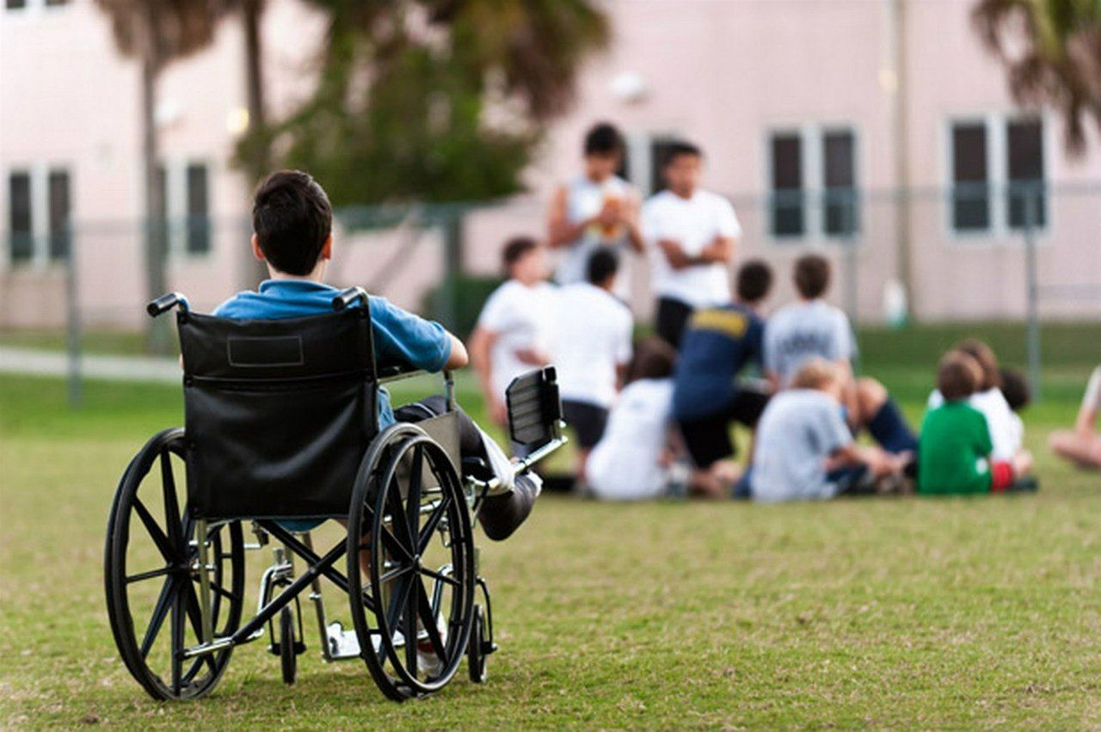
Задачи:
Программа
проектирования среды жизнедеятельности
с учетом потребностей людей
с ограниченными возможностями здоровья
и маломобильных групп населения
в современных городах и поселках.
Найти подходящее определение значению «инвалидность» с его вытекающими причинами;
Ознакомится с оказываемой помощью государством людям с ограниченными возможностями;
Посетить Сявскую коррекционную школу VIII вида и Сявский реабилитационный центр для инвалидов;
Разработать программу актуальную в р.п. Сява для людей с ограниченными возможностями здоровья.

Slide 5
Программа
проектирования среды жизнедеятельности
с учетом потребностей людей
с ограниченными возможностями здоровья
и маломобильных групп населения
в современных городах и поселках.
Гипотеза - предполагается, что применение зданий транспортного назначения в пгт. Сява позволит повысить уровень жизни людей с ограниченными возможностями здоровья.
Объект исследования – процесс развития системы транспортного назначения пгт. Сява с наименьшими затратами.
Предмет исследования – развитие программы для людей с учетом их среды жизнедеятельности.
Программа
проектирования среды жизнедеятельности
с учетом потребностей людей
с ограниченными возможностями здоровья
и маломобильных групп населения
в современных городах и поселках.
(на примере - пгт. Сява здания и сооружения транспортного назначения)

Slide 6
Юридическое обоснование:
Программа
проектирования среды жизнедеятельности
с учетом потребностей людей
с ограниченными возможностями здоровья
и маломобильных групп населения
в современных городах и поселках.
Порядок и условия признания лица инвалидом регулируются Постановлением Правительства РФ от 13 августа 1996 г. № 965 « О порядке признания граждан инвалидами»

Slide 7
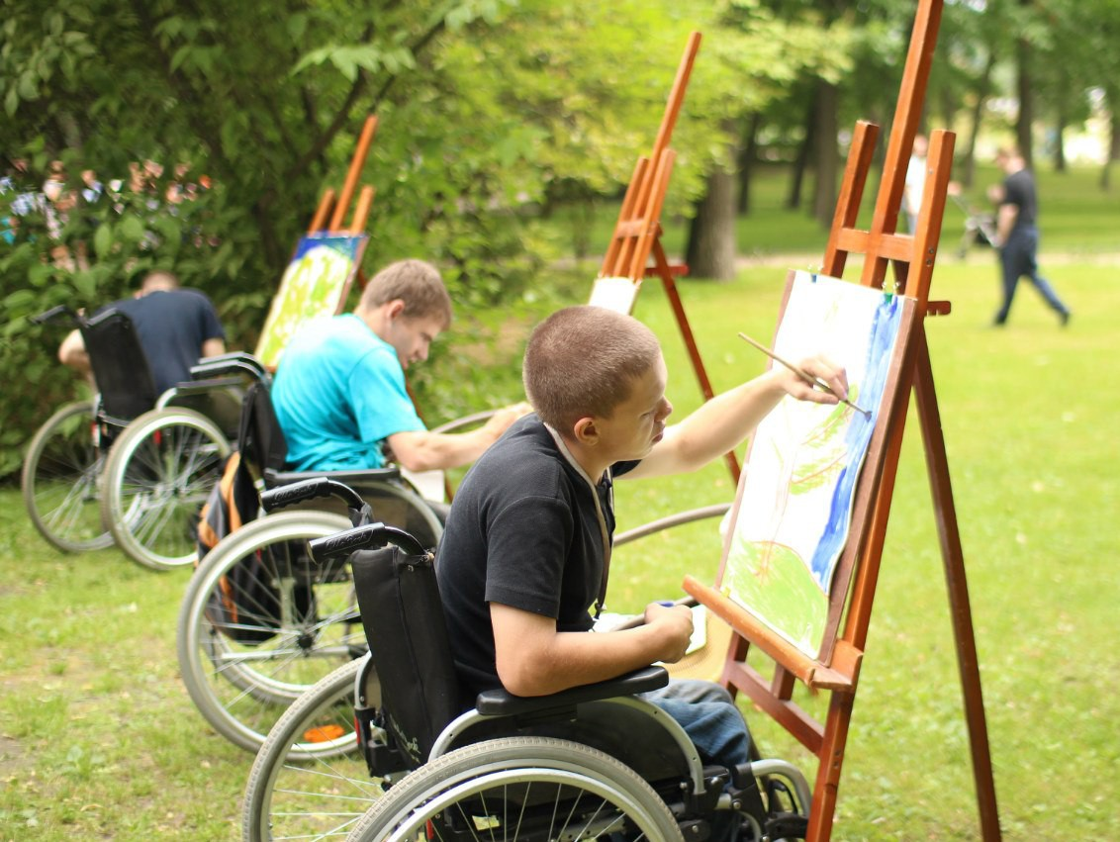
Программа
проектирования среды жизнедеятельности
с учетом потребностей людей
с ограниченными возможностями здоровья
и маломобильных групп населения
в современных городах и поселках.
ИНВАЛИД???
Человек с ограниченными возможностями здоровья (ОВЗ).

Slide 8
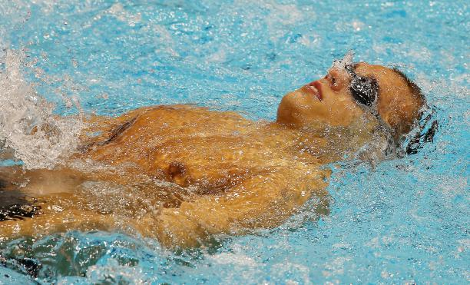
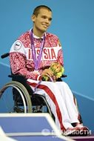
Интересные факты:
Интересные факты:
Программа
проектирования среды жизнедеятельности
с учетом потребностей людей
с ограниченными возможностями здоровья
и маломобильных групп населения
в современных городах и поселках.

Slide 9
Что говорят СМИ?
Программа
проектирования среды жизнедеятельности
с учетом потребностей людей
с ограниченными возможностями здоровья
и маломобильных групп населения
в современных городах и поселках.
Выполнили:

Slide 10
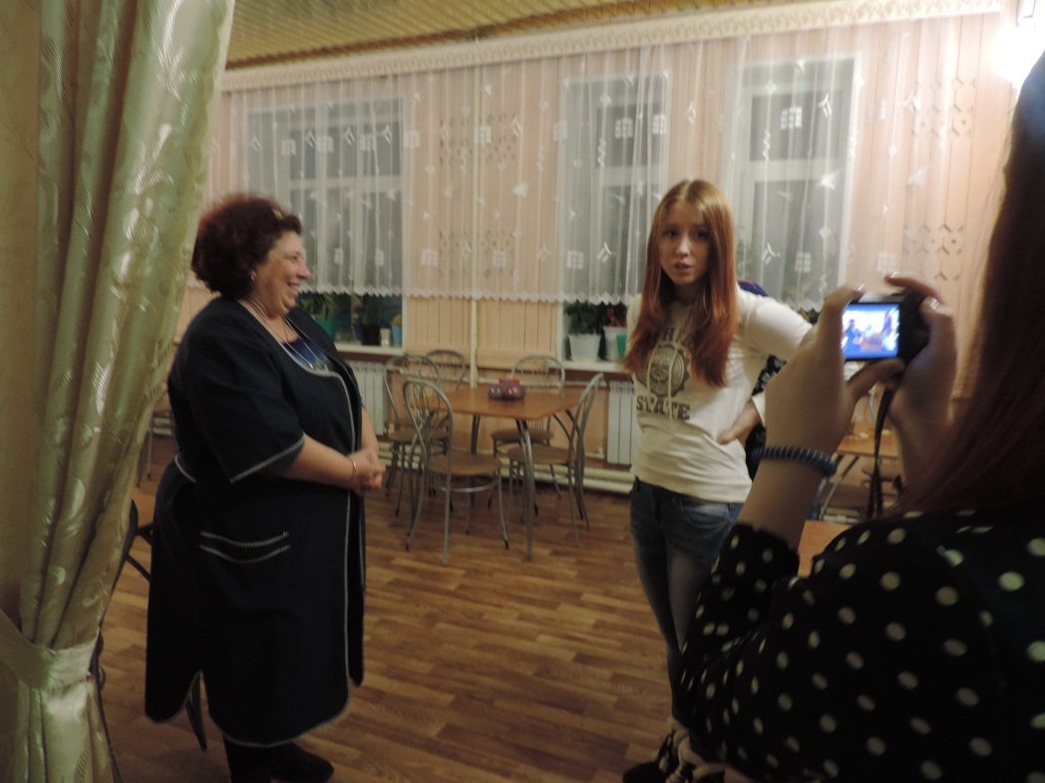
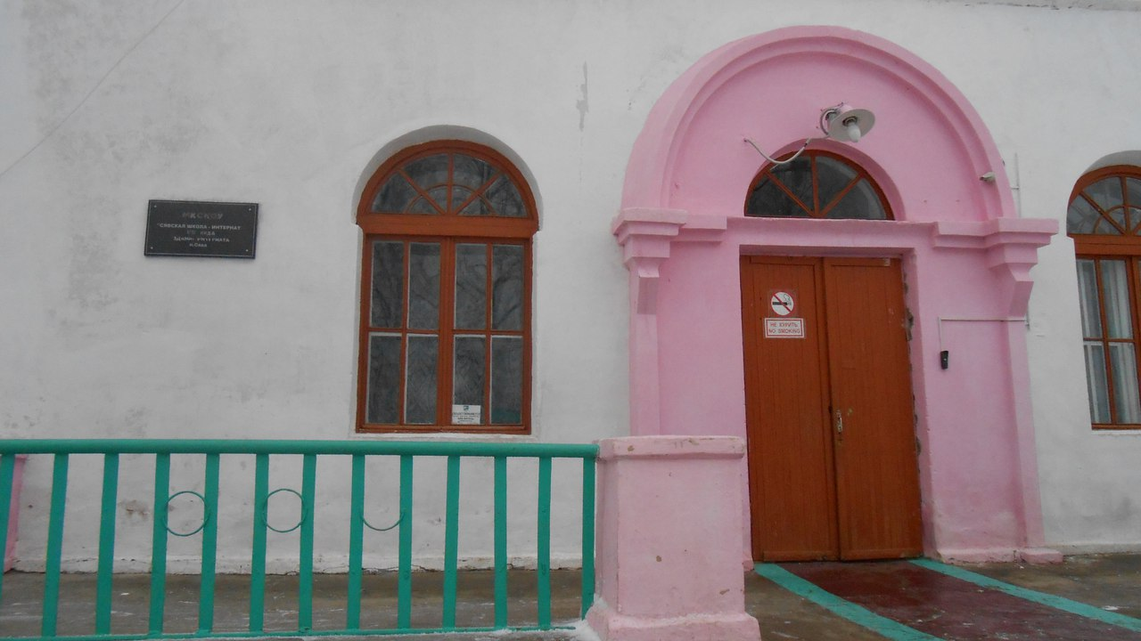
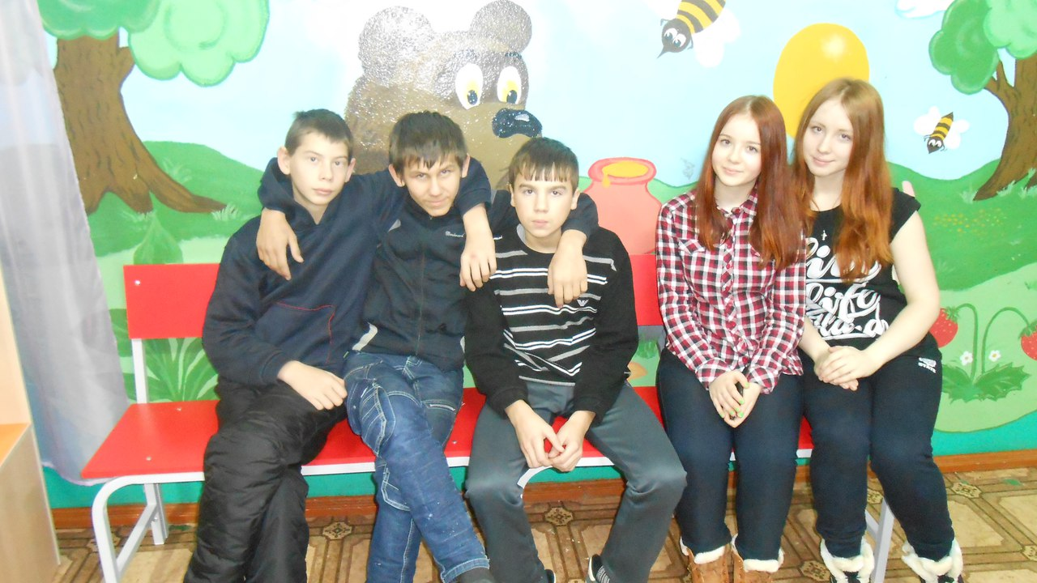
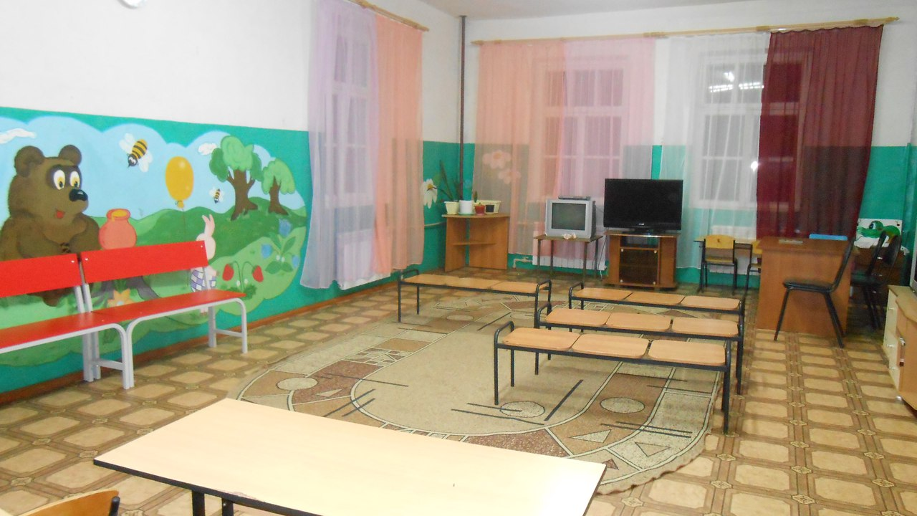
Программа
проектирования среды жизнедеятельности
с учетом потребностей людей
с ограниченными возможностями здоровья
и маломобильных групп населения
в современных городах и поселках.
Выполнили:

Slide 11
Мы-корреспонденты!
Программа
проектирования среды жизнедеятельности
с учетом потребностей людей
с ограниченными возможностями здоровья
и маломобильных групп населения
в современных городах и поселках.
Выполнили:

Slide 12
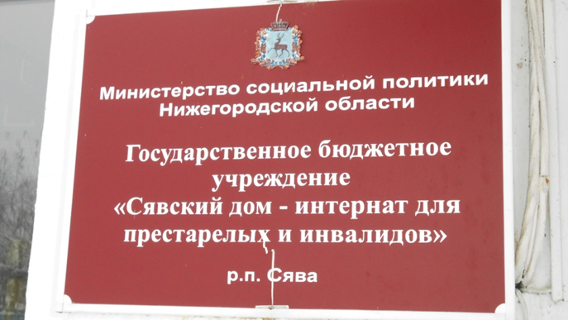
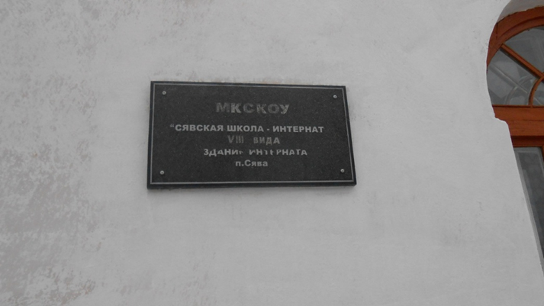
Мы посетили:
Программа
проектирования среды жизнедеятельности
с учетом потребностей людей
с ограниченными возможностями здоровья
и маломобильных групп населения
в современных городах и поселках.
Выполнили:

Slide 13
Программа
проектирования среды жизнедеятельности
с учетом потребностей людей
с ограниченными возможностями здоровья
и маломобильных групп населения
в современных городах и поселках.
Здания автовокзалов.
Выполнили:

Slide 15
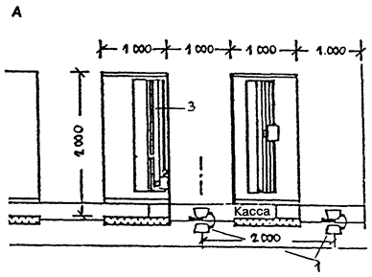

Slide 16
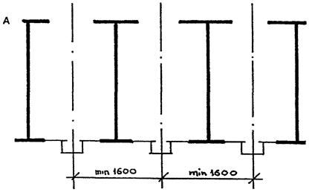

Slide 17
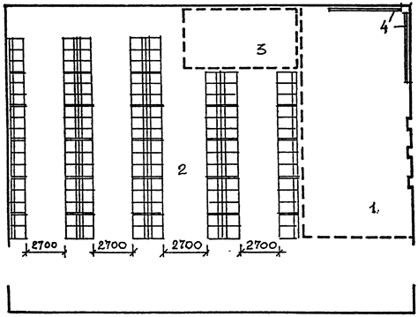

Slide 19
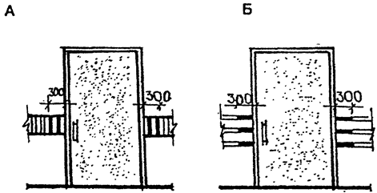
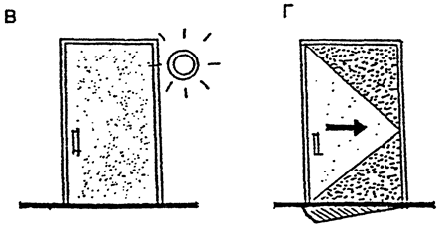

Slide 20
Программа
проектирования среды жизнедеятельности
с учетом потребностей людей
с ограниченными возможностями здоровья
и маломобильных групп населения
в современных городах и поселках.
Перроны и остановки автобуса:
Выполнили:

Slide 21
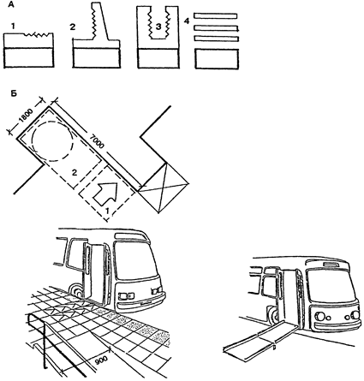

Slide 22
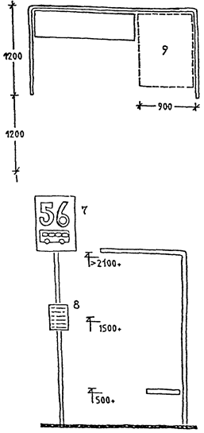

Slide 23
Источники:
Программа
проектирования среды жизнедеятельности
с учетом потребностей людей
с ограниченными возможностями здоровья
и маломобильных групп населения
в современных городах и поселках.
Закон РФ «О социальной защите инвалидов в Российской Федерации» от 24 ноября 1995 г;
Закон РФ « О государственных пенсиях в Российской Федерации»;
Закон РФ « О донорстве крови и ее компонентов» от 9 июня 1993 г.;
Постановление Правительства РФ от 13 августа 1996 г. № 965 « О порядке признания граждан инвалидами»;
Рекомендации по проектированию окружающей среды, зданий и сооружений с учетом потребностей инвалидов и других маломобильных групп населения: Вып. 1. Общие положения/ Минстрой России, Минсоцзащиты России, АО ЦНИИЭП им. Б.С. Мезенцева. — М.: ГП ЦПП, 1996.— 52 с.
Сигаев А.В. Пешеходные пути и транспорт для инвалидов и престарелых /Архитектурная среда обитания инвалидов и престарелых. — М.; Стройиздат, 1989.
Калмет Х.Ю. Жилая среда для инвалидов. — М.: Стройиздат, 1990.
http://neinvalid.ru/nesmotrya-na-tyazhelyj-nedug-oni-dobilis-uspexa/
http://www.timenews24.ru/kolichestvo-invalidov-v-rossii-na-2014-god-statistika/ - TIME NEWS 24
https://ru.wikipedia.org/wiki/Инвалидность#
Выполнили:

Slide 24
Спасибо за внимание!

